Slide 1

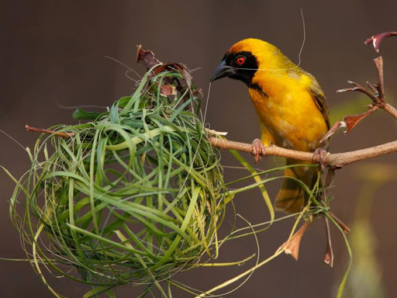
Я досліджую світ
Сьогодні
Урок
№84
Чому птахи в’ють гнізда

Slide 2

Сьогодні
10.04.2022
Поміркуй
Які птахи живуть біля твоєї оселі?
Чи спостерігав ти, де вони живуть?
Яка у них домівка?

Slide 3

Сьогодні
10.04.2022
Слово вчителя
Пропоную сьогодні дізнатися, навіщо птахи мостять гнізда.

Slide 4

Сьогодні
10.04.2022
Довідничок
Навесні птахи поспішають додому, щоб зайняти гніздову ділянку.

Slide 5

Сьогодні
10.04.2022
Довідничок
Більшість птахів будують гнізда. Проте гніздо для птаха не є будинком.

Slide 6
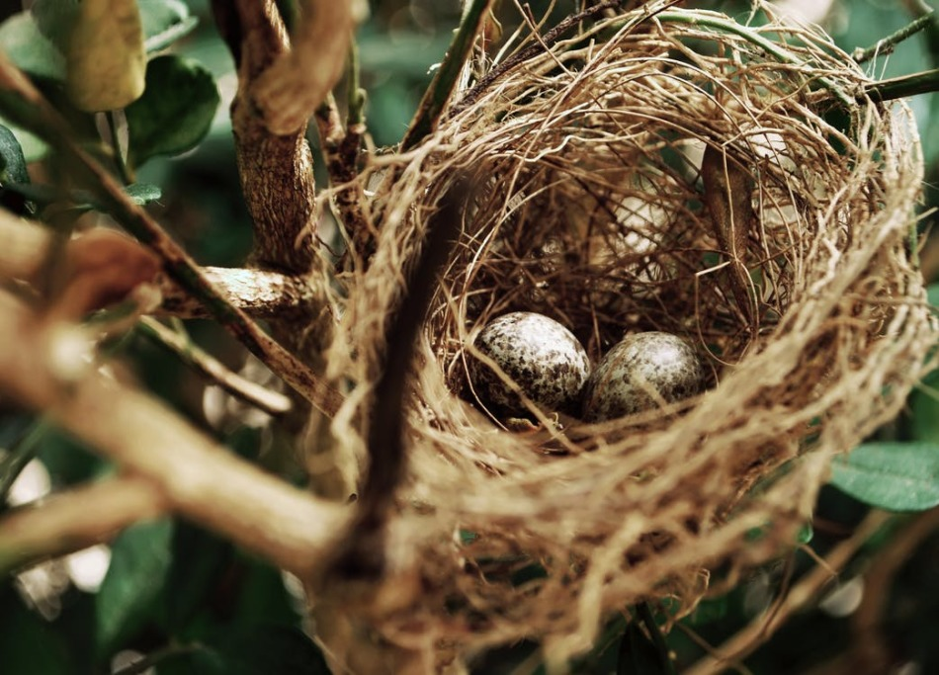
Сьогодні
10.04.2022
Навіщо птахи будують гнізда
Вони будують гнізда для висиджування яєць та вигодовування пташенят.

Slide 7
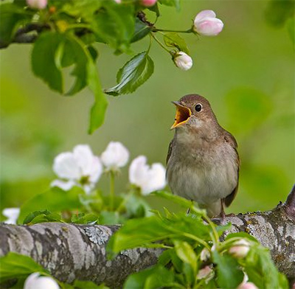
Сьогодні
10.04.2022
Цікаво знати
Найкращі будівники – це співочі пташки.

Slide 8

Сьогодні
10.04.2022
Словничок
Пташине гніздо – місце, в якому птахи відкладають та висиджують яйця і вирощують пташенят.

Slide 9

Сьогодні
10.04.2022
Поміркуй
Чи спостерігав ти коли - небудь як птахи мостять гніздо?

Slide 10
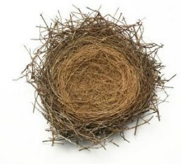
Сьогодні
10.04.2022
З чого птахи будують гніда
Шерстинки
Трава
Гілочки
Солома
Мох
Пір’я
Пух
Глина

Slide 11
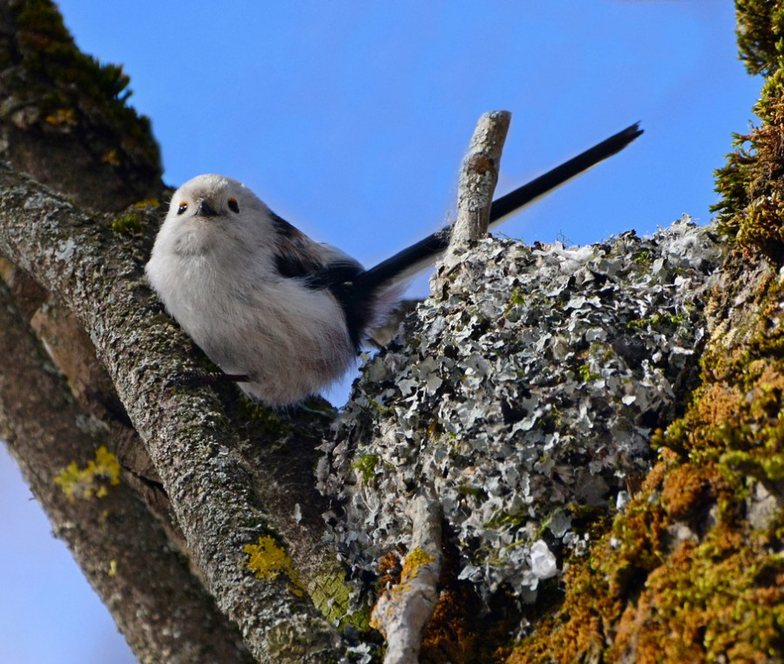
Сьогодні
10.04.2022
Навіщо птахи будують гнізда
Щоб захисти своїх пташенят, птахи ретельно маскують свої гнізда.

Slide 12
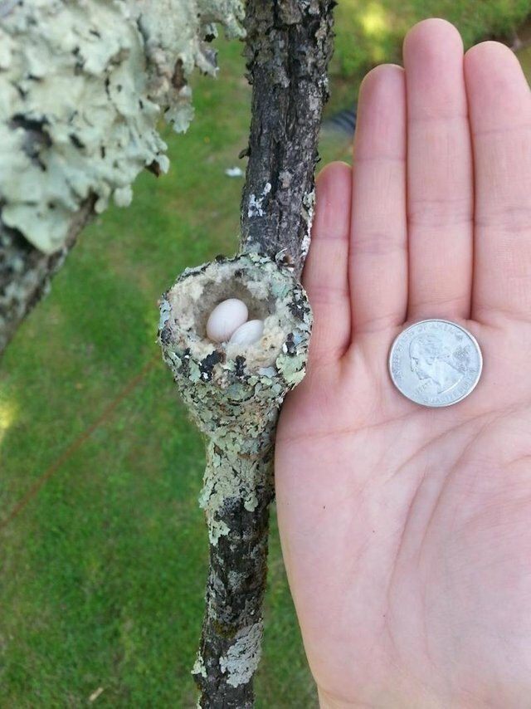
Сьогодні
10.04.2022
Які бувають гнізда
Гнізда бувають різні. Наприклад у деяких видів колібрі, діаметр гнізда дорівнює трьом сантиметрам.

Slide 13
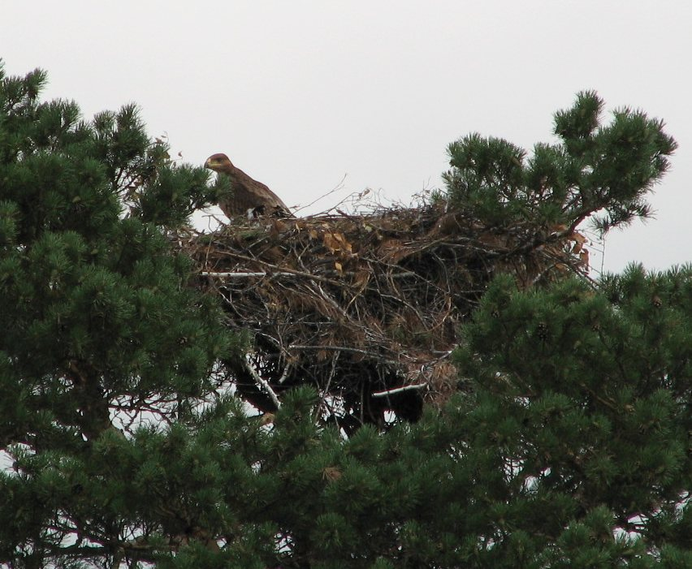
Сьогодні
10.04.2022
Які бувають гнізда
В орлів та орланів гніздо може досягати двох із половиною метрів у діаметрі, трьох метрів заввишки і важити близько 2-3 тонн.

Slide 14
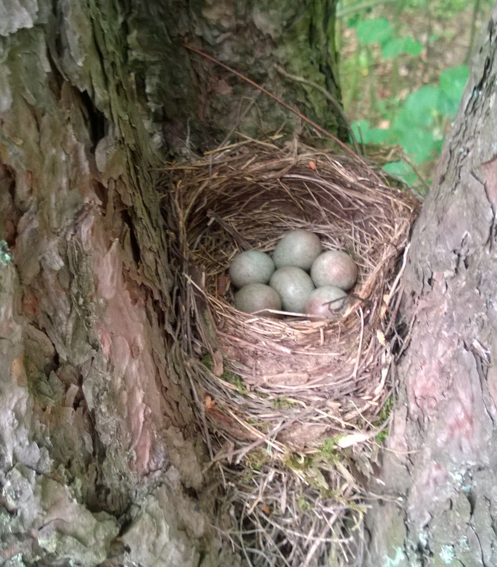
Сьогодні
10.04.2022
Які бувають гнізда
Найчастіше зустрічаються відкриті гнізда. У таких гніздах живе більшість наземних птахів, які селяться на деревах.

Slide 15
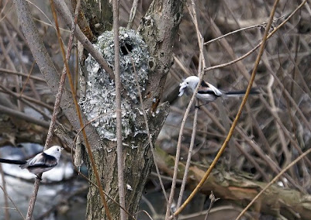
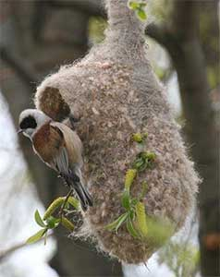
Сьогодні
10.04.2022
Деякі птахи будують закриті гнізда
Ремез та довгохвоста синичка будують свої гнізда у вигляді рукавички.

Slide 16
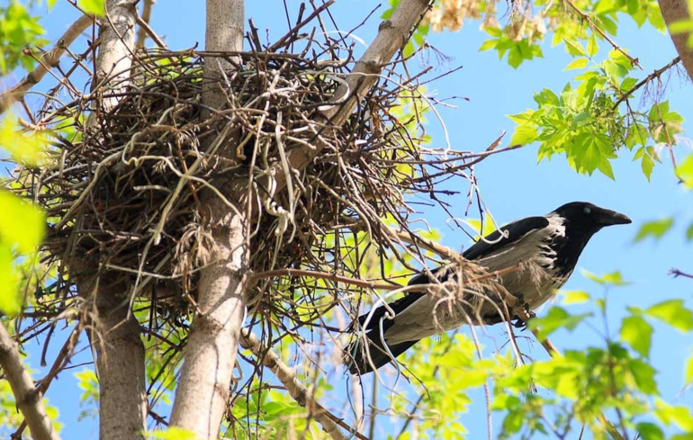
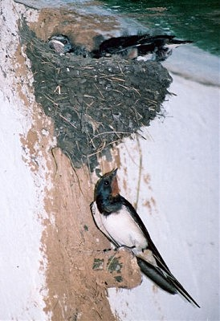
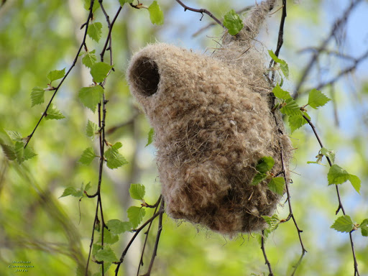
Сьогодні
10.04.2022
Розглянь світлини. Чи бачив ти такі гнізда в природі
Хто їх змостив?

Slide 17
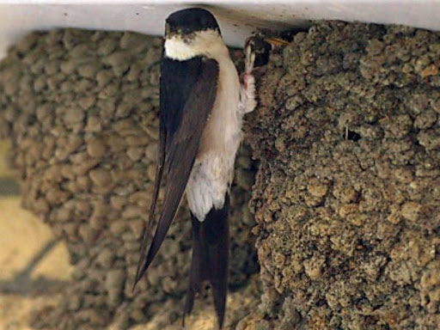
Сьогодні
10.04.2022
Перевір прикмету
Ластівка заходилася мостити гніздо – настало стійке тепло.

Slide 18
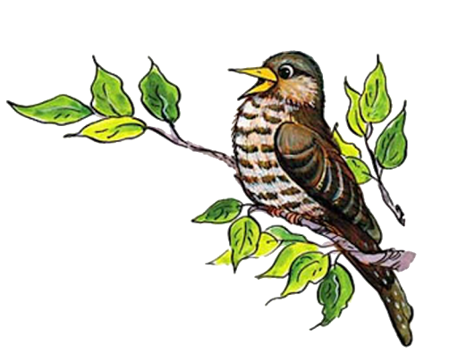
Сьогодні
10.04.2022
Мозковий штурм
Чи може зозуля підкинути своє яйце у гніздо ремеза, ластівки? Чому?

Slide 19
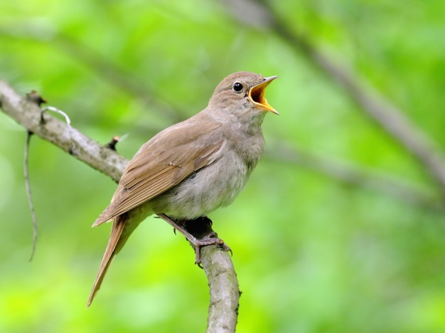
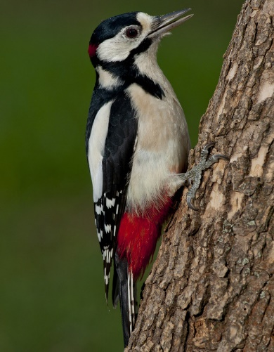
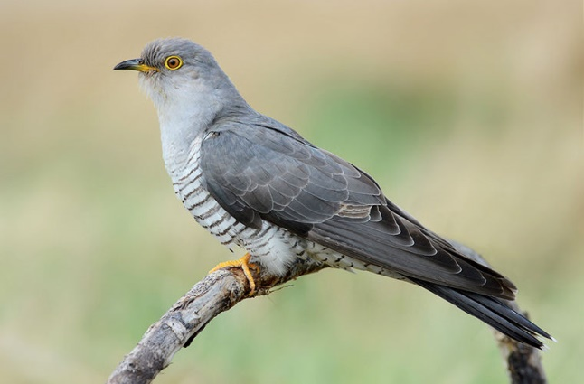
Сьогодні
10.04.2022
Пташина вікторина
Кожен заслухається співом цього малесенького сіренького співця.
Стукіт цього строкатого птаха ми можемо чути цілий рік.
Ця пташка не має свого гнізда і підкидає яйця в гнізда інших птахів.

Slide 20

Сьогодні
10.04.2022
Робота в зошиті
Виконай завдання в зошиті на с.45

